Slide 1
第一章
项目与项目管理

Slide 2
第一章 项目与项目管理
项目的定义
项目管理的定义
项目管理框架

Slide 3
项目的定义
下列哪些是项目？
吃饭
聚餐
集体婚礼
举办奥运会
开发OA系统
生产线产品制造
?

Slide 4
项目与日常运作
吃饭
聚餐
集体婚礼
举办奥运会
开发OA系统
生产线产品制造
项目
日常运作

Slide 5
项目与日常运作的区别
项目是一次性的，日常运作是重复进行的。
项目是以目标为导向的，日常运作是通过效率和有效性体现的。
项目是通过项目经理及其团队工作完成的，而日常运作是职能式的线性管理。
项目存在大量的变更管理，而日常运作则基本保持连贯性的。

Slide 6
项目的特征
有明确的目标性
明确的时限性
资源成本的约束性
项目的不确定性
唯一性(一次性)

Slide 7
项目的定义
日常运作：连续不断、周而复始的活动
项 目：是为了创造一个唯一的产品或提供一个唯一的服务而进行的临时性的活动。

Slide 8







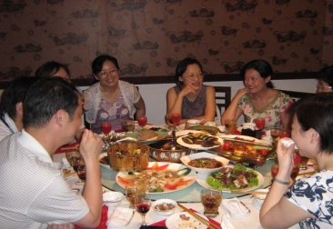
项目无处不在
一次求职
一次创业
一次会议
一次旅行
一场晚会
一场比赛
做一顿饭
一次聚会

Slide 9
项目管理的重要性
据有关统计，全球的项目投资高达十万亿美元，其中在美国有2.5万亿美元，占GDP25%，全球从事项目管理人员大约有11650多万人，其中美国有450多万人。中国未来5年内在信息化建设的投资有上万亿人民币。
软件项目越来越复杂（需求、技术、用户关系、后期维护等），很多项目都失败了，导致失败的根本原因 是缺乏有效的项目管理；缺乏合格的软件项目经理。
企业成功在于有效的推行项目管理。

Slide 10
项目管理的通俗理解
假设我们要做一件事情，有一定的约束和目标要求，诸如时间、资金、人力等条件限制，那么如何在这些约束条件下有效地达到我们预想的目标，通过相关的理念、技术方法和工具进行管理的过程就是项目管理。

Slide 11
项目管理的定义
使项目能够按照预定的成本、进度、质量顺利完成并让所有干系人得到满意，而对成本、人员、进度、质量、风险等进行分析和管理的活动。

Slide 12
项目管理框架
五大标准化过程组
十大知识领域
四十七个过程

Slide 13
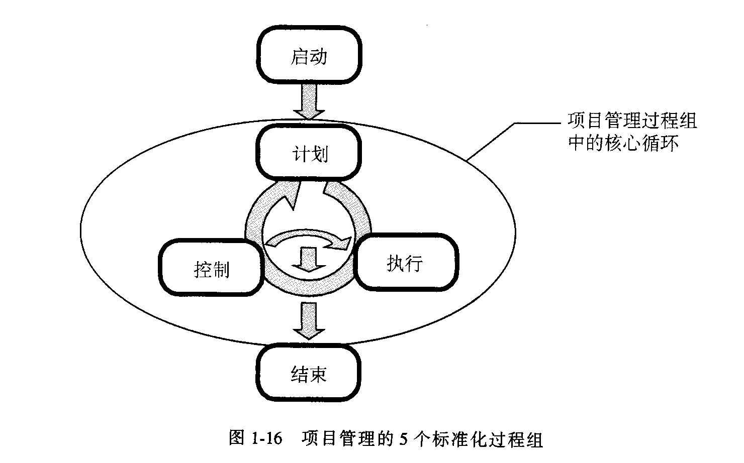
五个标准化过程组

Slide 14
五个标准化过程组
启动阶段
项目的可行性分析、立项、招投标、合同签署。
计划阶段
范围定义、进度安排、资源计划、成本估计、质量保证计划、风险计划、实施计划等。
实施及控制阶段
项目实施、进度控制、费用控制、质量控制、变更控制等。
结束阶段
范围确认、质量验收、费用结算与审计、项目资料验收、项目交接与清算、项目审计与评估、项目总结等。

Slide 15
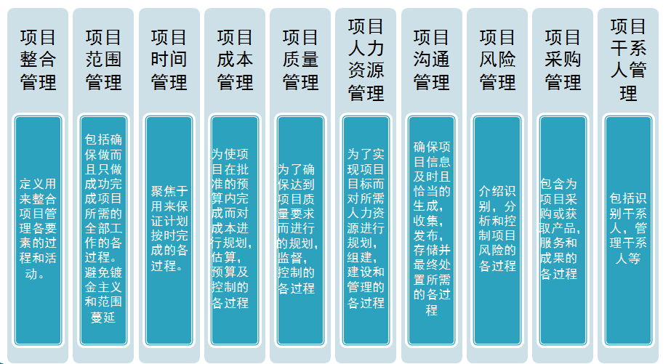
项目管理的知识领域

Slide 16
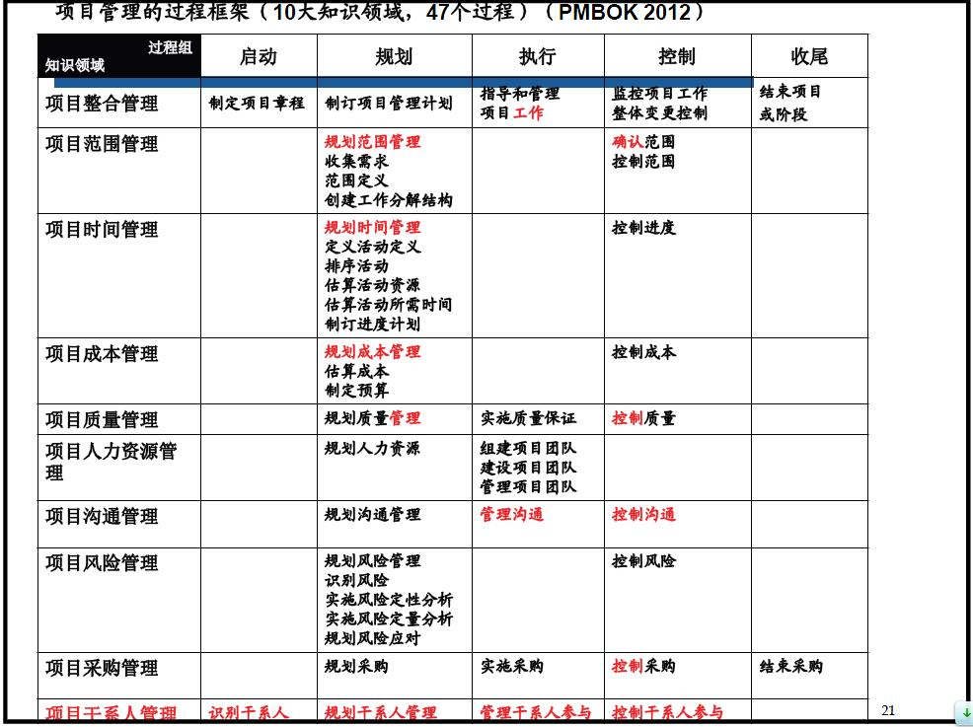
项目管理的四十七个过程

Slide 17
思考
项目：同学聚会，比如春节聚会
目标：利用放假时间沟通同学感情
人数：?? 比如：30人至40人
成本：?? 比如：100元*(30至40)
时间：?? 比如：十月一日至十月七日
地点：?? 比如：北京
如果你是本次活动的项目经理，你如何安排？

